Slide 1
સ્થાવર અને જંગમ જગત
कृ
ક્રિયા = કરવું
अस्
સ્થિતિ = હોવું
भू
પ્રક્રિયા = થવું

Slide 2
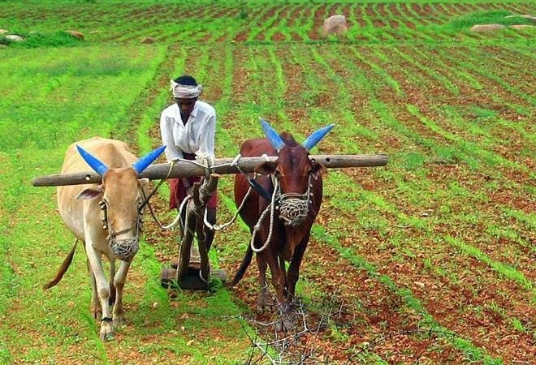
कृ ધાતુ એ ક્રિયા છે. જેમકે –
कृषक: कृषिं करोति |

Slide 3
भू ધાતુ એ પ્રક્રિયા સૂચવે છે. જેમકે –
बाल: युवा भवति |

Slide 4
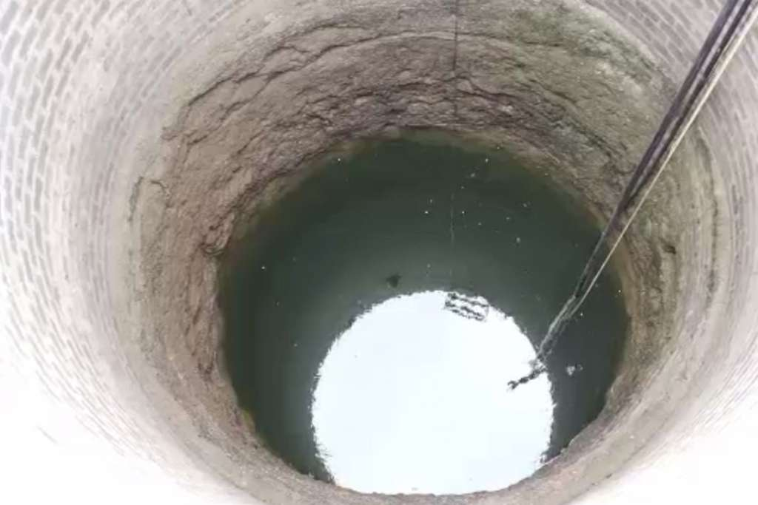
अस् ધાતુ એ સ્થિતિ દર્શાવે છે. જેમકે –
कूपे जलं अस्ति|

Slide 5
अस् भुवि (વર્તમાનકાળ)ધાતુના ક્રિયાપદના રૂપો.
એકવચન દ્વિવચન બહુવચન
ઉત્તમ પુરૂષ अस्मि स्व: स्म:
મધ્યમ પુરૂષ असि स्थ: स्थ
પ્રથમ પુરૂષ अस्ति स्त: सन्ति

Slide 6
નીચે આપેલા વાક્યોમાંથી યોગ્ય વિકલ્પ પસંદ કરી ખાલી જગ્યા પૂરો.
(१) अहम् ब्रह्म _________| (असि, अस्ति, अस्मि)
(२) यूयम् शालायां________| (स्थ, सन्ति, असि)
(३) कृष्ण: वृन्दावने__________| (सन्ति, असि, अस्ति)
(४) वयं छात्रा:__________| (स्म:, स्त:, अस्ति)
(५) त्वं गृहे___________| (अस्मि, असि, स्त:)
(६) उध्याने पुष्पाणि_________| (अस्ति, स्थ:, सन्ति)
(७) हनूमान् रामभक्त:___________| (अस्ति, सन्ति, असि)
(८) आवाम् बान्धवौ_________| (स्त:, स्व:, स्थ:)
(९) रामलक्ष्मणौ बान्धवौ__________| (स्त:, अस्ति, सन्ति)
(१०) यूयम् कुशलाः__________| (अस्ति, असि, स्थ)

Slide 7
|| पुन: मिलाम: ||

